Slide 1
תוכנה 1
תרגול 2: מערכים, לולאות והתמודדות עם שגיאות

Slide 2
מערכים

Slide 3
מערכים
Array: A fixed-length data structure for storing multiple values of the same type
Example from last week: An array of odd numbers:
Indices (start from 0)
0
1
2
3
4
5
6
7
odds:
1
3
5
7
9
11
13
15
odds.length == 8
The type of all elements is int
The value of the element at index 4 is 9: odds[4] == 9

Slide 4
Array Variables
An array is denoted by the [] notation
Examples:
  int[] odds;
  String[] names;
  int[][] matrix; // an array of arrays
matrix:
…
Notes:
Arrays can hold reference types as well as primitive types. You create such an array in much the same way you create an array with primitive types. The array "names" is an example for an array of Strings.
Comments:
int odds[]; is C syntax

Slide 5
Array Creation and Initialization
What is the output of the following code:
int[] odds = new int[8];
for (int i = 0; i < odds.length; i++) {
System.out.print(odds[i] + " ");
odds[i] = 2 * i + 1;
System.out.print(odds[i] + " ");
}
Output:
0 1 0 3 0 5 0 7 0 9 0 11 0 13 0 15
Array creation: all elements get the default value for their type (0 for int)

Slide 6
Array Creation and Initialization
Creating and initializing small arrays with a-priori known values:
  int[] odds = {1,3,5,7,9,11,13,15};
  String[] months =
{"Jan", "Feb", "Mar", "Apr", "May", "Jun", "July", "Aug", "Sep", "Oct", "Nov", "Dec"};
months:
…
“Jan”

Slide 7
Loop through Arrays
By promoting the array's index:
for (int i = 0; i < months.length; i++) {
System.out.println(months[i]);
}
foreach:
for (String month: months) { System.out.println(month);
}
The variable month is assigned the next element in each iteration

Slide 8
Operations on arrays
The class Arrays provide operations on array
  Copy
  Sort
  Search
  Fill
  ...
java.util.Arrays http://docs.oracle.com/javase/6/docs/api/index.html?java/util/Arrays.html

Slide 9
Copying Arrays
Assume:
  int[] array1 = {1,2,3};
  int[] array2 = {8,7,6,5};
Naïve copy:
  array1 = array2;
What’s wrong with this solution?
8,7,6,5
1,2,3
array2
array1
Notes:
מערכים הם עצמים ולא פרימיטיביים. לכן, array1 ו-array2 הם התייחסויות
השמת התייחסות מעתיקה את ההתייחסות ולא את העצם שמתייחסים אליו.

Slide 10
Copying Arrays
Arrays.copyOf
  1st argument: the original array
  2nd argument: the length of the copy
Arrays.copyOfRange
  1st argument: the original array
  2nd initial index of the range to be copied, inclusive
  3rd argumrnt: final index of the range to be copied, exclusive
int[] arr1 = {1, 2, 3};
int[] arr2 = Arrays.copyOf(arr1, arr1.length);

Slide 11
Question
What is the output of the following code:
int[] odds = {1, 3, 5, 7, 9, 11, 13, 15};
int newOdds[] =
Arrays.copyOfRange(odds, 1, odds.length);
for (int odd: newOdds) {
System.out.print(odd + " ");
}
Output: 3 5 7 9 11 13 15
Notes:
The first element was not copied, we started from index 1…

Slide 12
2D Arrays
There are no 2D arrays in Java but …
you can build array of arrays:
char[][] board = new char[3][];
for (int i = 0; i < 3; i++)
board[i] = new char[3];
Or equivalently:
char[][] board = new char[3][3];
board

Slide 13
2D Arrays
A more compact table:
int[][] table = new int[10][];
for (int i = 0; i < 10; i++) {
table[i] = new int[i + 1];
for (int j = 0; j <= i; j++) {
table[i][j] = (i + 1) * (j + 1);
}
}
3 6 9
2 4
table
1
Notes:
.We are using the fact that the inner arrays do not have to be equal in size, only of the same type

Slide 14
לולאות ותנאים

Slide 15

Fibonacci
Fibonacci series
1, 1, 2, 3, 5, 8, 13, 21, 34
Definition:
  fib(0) = 1
  fib(1) = 1
  fib(n) = fib(n-1) + fib(n-2)
en.wikipedia.org/wiki/Fibonacci_number

Slide 16
If-Else Statement
public class Fibonacci {
…
/** Returns the n-th Fibonacci element */
public static int computeElement(int n) {
if (n==0)
return 1;
else if (n==1)
return 1;
else
return computeElement(n-1) + computeElement(n-2);
}
}
Assumption:
n≥0
Can be removed

Slide 17
Switch Statement
public class Fibonacci {
…
/** Returns the n-th Fibonacci element */
public static int computeElement(int n) {
switch(n) {
case 0:
return 1;
case 1:
return 1;
default:
return computeElement(n-1) + computeElement(n-2);
}
}
}
Assumption:
n≥0
can be placed outside the switch
Notes:
ניתן לוותר על משפט ה-default ולהוציא את הקריאה הרקורסיבית מחוץ ל-switch
למה אין צורך ב-break בסוף כל case

Slide 18
Switch Statement
public class Fibonacci {
…
/** Returns the n-th Fibonacci element */
public static int computeElement(int n) {
switch(n) {
case 0:
return 1;
case 1:
return 1;
break;
default:
return computeElement(n-1) + computeElement(n-2);
}
}
}
Assumption:
n≥0
Compilation Error: Unreachable Code

Slide 19
Iterative Fibonacci
A loop instead of a recursion
static int computeElement(int n) {
if (n == 0 || n == 1)
return 1;
int prev = 1;
int prevPrev = 1;
int curr = 2;
for (int i = 2 ; i < n ; i++) {
prevPrev = prev;
prev = curr;
curr = prev + prevPrev;
}
return curr;
}
Assumption:
n≥0
Must be initialized. Why?
1
1
2
1
2
3
2
3
5
prevPrev
prev
curr

Slide 20
נתונים במקום חישוב
בתרגום רקורסיה ללולאה אנו משתמשים במשתני עזר לשמירת המצב curr, prev ו- prevPrev
הלולאה "זוכרת" את הנקודה שבה אנו נמצאים בתהליך החישוב
דיון: יעילות לעומת פשטות.
עיקרון ה-KISS (keep it simple stupid)

Slide 21
For Loop
Printing the first n elements:
public class Fibonacci {
public static int computeElement(int n) {
…
}
public static void main(String[] args) {
for(int i = 0 ; i < 10 ; i++) {
System.out.println(computeElement(i));
}
}
It is better to use args[0]

Slide 22
מודולריות, שכפול קוד ויעילות
יש כאן חוסר יעילות מסוים:
  לולאת ה-for חוזרת גם ב- main וגם ב-computeElement. לכאורה, במעבר אחד ניתן גם לחשב את האיברים וגם להדפיס אותם
  כמו כן כדי לחשב איבר בסדרה איננו משתמשים בתוצאות שכבר חישבנו (של איברים קודמים) ומתחילים כל חישוב מתחילתו

Slide 23
מודולריות, שכפול קוד ויעילות
מתודה (פונקציה) צריכה לעשות דבר אחד בדיוק!
  ערוב של חישוב והדפסה פוגע במודולריות (מדוע?)
היזהרו משכפול קוד!
  קטע קוד דומה המופיע בשתי פונקציות שונות יגרום במוקדם או במאוחר לבאג בתוכנית (מדוע?)
את בעיית היעילות (הוספת מנגנון memoization) אפשר לפתור בעזרת מערכים (תרגיל)
Notes:
לכאורה נראה שאפשר לפתור את חוסר היעילות ע"י ערוב של חישוב והדפסה. הדבר לא מומלץ כי זה פוגע במודולריות.
פתרון אחר, הוא לחשב את האיברים בשתי הפונקציות. הדבר גם כן לא מומלץ כי יש שכפול של קוד
הפתרון הנכון הוא הוספת מנגנון memoization
Comments:
Memoization: Save (memoize) a computed answer for later reuse, rather than recomputing the answer.

Slide 24
for vs. while
The following two statements are almost equivalent:
for(int i = 0 ; i < n ; i++)
System.out.println(computeElement(i));
int i=0;
while (i < n) {
System.out.println(computeElement(i));
i++;
}
Variable i is not defined outside the for block

Slide 25
while vs. do while
The following two statements are equivalent
if and only if n>0 :
int i=0;
while (i < n) {
System.out.println(computeElement(i));
i++;
}
int i=0;
do {
System.out.println(computeElement(i));
i++;
} while (i>n(;

Slide 26
התמודדות עם שגיאות

Slide 27
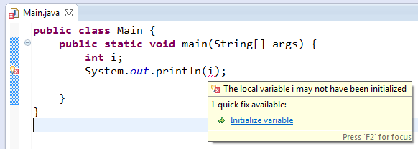
Compilation vs. Runtime Errors
שגיאות קומפילציה (הידור): שגיאות שניתן "לתפוס" בעת קריאת הקובץ והפיכתו ל-bytecode ע"י המהדר
דוגמאות:
Syntax error on token "Class", class expected
Class MyClass {
void f() {
int n=10;
void g() {
int m = 20;
}
}
…
int i;
System.out.println(i);
…
Syntax error, insert "}" to complete MethodBody
בדרך כלל קשורות ל:
תחביר, תאימות טיפוסים, הגדרה לפני שימוש
27
Notes:
27

Slide 28
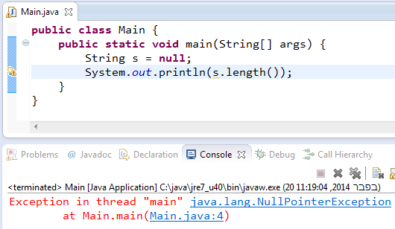
Compilation vs. Runtime Errors
שגיאות זמן ריצה: לא ניתן לדעת שתהיה שגיאה במקום ספציפי בזמן ההידור (קומפילציה)
דוגמאות:
מתקשר למנגנון החריגים (exceptions), עליו נלמד בהמשך
a = new int[20];
…
int a[] = new int[10];
…
a[15] = 10;
…
…
String s = null;
System.out.println(s.length());
…
28
Notes:
28

Slide 29
Compilation vs. Runtime Errors
האם יש עוד סוג של טעויות?
  כן, הכי גרועות, טעויות לוגיות בתוכנית
public class Factorial {
/** calculate x! **/
public static int factorial(int x) {
int f = 0;
for (int i = 2; i <= x; i++)
f = f * i;
return f;
}
}
29
Notes:
29

Slide 30
The Debugger
Some programs may compile correctly, yet not produce the desirable results
These programs are valid and correct Java programs, yet not the programs we meant to write!
The debugger can be used to follow the program step by step and may help detecting bugs in an already compiled program

Slide 31
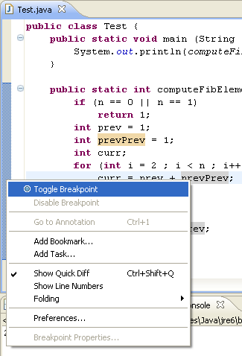
Debugger – Add Breakpoint
Right click on the desired line
“Toggle Breakpoint”
Notes:
הדיבאגר יכול לעזור ל"תפוס" טעויות לוגיות

Slide 32
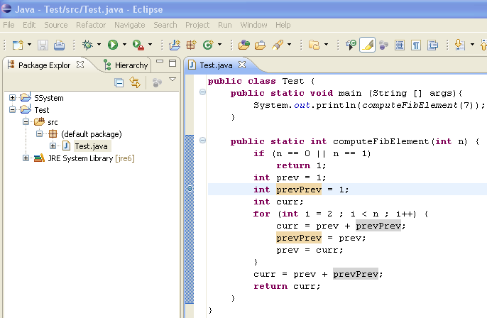
Debugger – Start Debugging
debug (F11)
breakpoint
Notes:
כל השקופיות עד הסוף מראות איך להשתמש בדיבאגר עם צילומי מסך.

Slide 33
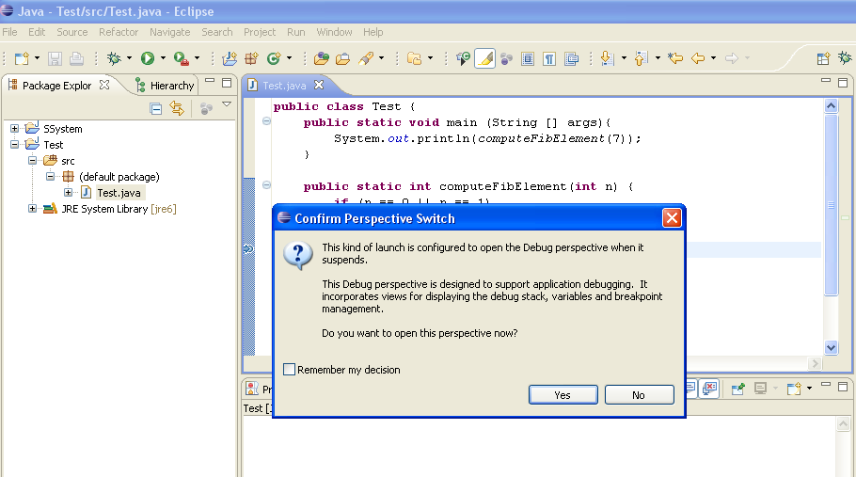
Debugger – Debug Perspective

Slide 34
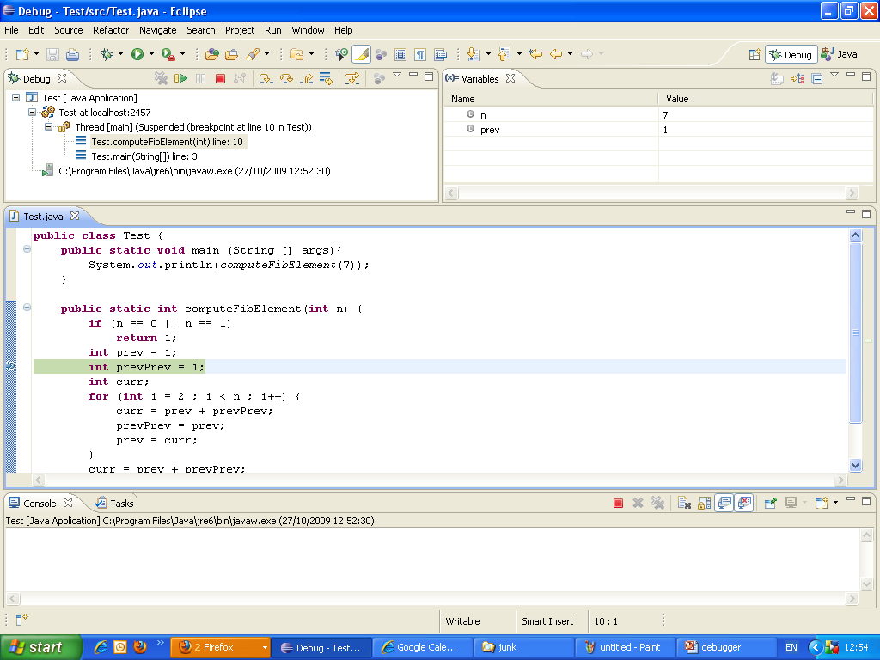
Debugger – Debugging
Current state
Back to Java perspective
Current location

Slide 35
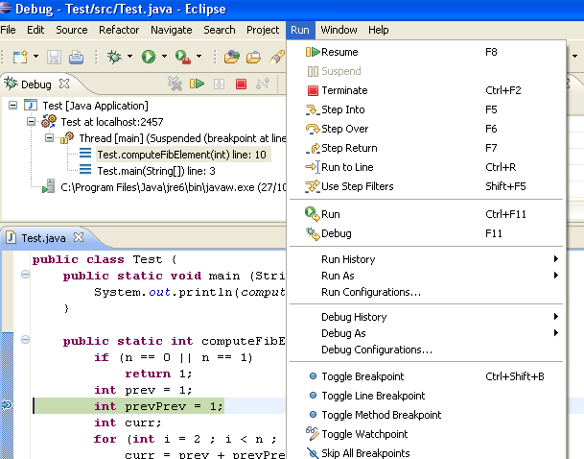
Debugger – Debugging

Slide 36
Using the Debugger: Video Tutorial
מצגות וידאו
http://eclipsetutorial.sourceforge.net/debugger.html
מדריך עדכני יותר
http://www.vogella.com/tutorials/EclipseDebugging/article.html
הקישורים נמצאים גם באתר הקורס

Slide 37
הסוף...

